Slide 1
Муниципальное дошкольное образовательное автономное учреждение «Детский сад №12 «Журавушка» комбинированного вида г.Орск»
Проект
«Я хочу в школу»
Выполнили воспитатели:
Цирибко Р.В.
Жирнова Ю.А.
г. Орск 2020г.

Slide 2
Паспорт проекта
Участники проекта: воспитанники подготовительной к школе группы, воспитатели, родители воспитанников.
Вид проекта: познавательно - игровой
Срок реализации: краткосрочный ( 1 неделя)
Возраст детей: 6-7 лет

Slide 3

Цель:
формировать представления о школе и положительное отношение к школьной жизни у старших дошкольников.

Slide 4
Задачи:
способствовать формированию внутренней позиции будущего ученика (закрепление положительных представлений о школе, чтобы узнать много нового и уметь учится);
• формирование мотивации учения и интереса к самому процессу обучения;
• продолжать формировать коммуникативные навыки сотрудничества в общении со сверстниками, необходимые для успешного протекания процесса обучения;
• способствовать развитию взаимопонимания, дружелюбия;
• продолжать повышать уверенность в себе, самостоятельность и адекватную самооценку;
• снятие чувства тревоги и сомнения у дошкольников перед встречей со школой;
• повышение родительской компетентности в вопросах предшкольной подготовки.

Slide 5
Ожидаемый результат:
• формирование у детей мотивационной готовности к школе;
• расширение знаний детей о мире школьников, интерес к школе, школьной атрибутике;
• благоприятное течение адаптационного школьного периода.
• освоение новых форм взаимодействия педагогов и родителей;
• повышение педагогической компетентности всех участников проекта;
• обмен положительным опытом подготовки ребенка к школе;
• достижение высоких показателей адаптации детей в первом классе;
успешность детей в школе, высокая активность родителей в решении задач обучения
и воспитания детей.

Slide 6
Актуальность проекта:
Поступление в школу – качественно новый этап в развитии дошкольника, связанный с изменением социальной ситуации и личностными преобразованиями, которые Л.С. Выгодский назвал кризисом семи лет.
Главное что необходимо ребенку, - положительная мотивация к обучению. По результатам опроса на начальном этапе дошкольники представляют свою будущую школьную жизнь примерно так: школьник самый счастливый ребенок ему купили новый портфель, форму и всякие принадлежности, он будет слушать учителя и получать пятерки.
Подобные детские надежды таят в себе опасность, потому что ребенок воспринимает школу как очередную игру, которая может оказаться совсем не такой привлекательной. Таким образом, стала очевидным целенаправленная работа по воспитанию положительного отношения к школе, формированию умения сотрудничества со взрослыми .
Отношение ребенка к школе формируется до того как он в нее пойдет, и здесь важно правильно подать информацию со стороны родителей и детского сада. В дошкольном возрасте важно настроить ребенка на ежедневный труд и внушить ему, что у него все получиться, если он постарается. И поэтому, реализуя данный проект, углубились в формирование у детей знаний о тех предметах, качествах характера и условий которые необходимы школьнику для получения результата.

Slide 7
Подготовительный Этап:
подготовить в группе необходимый материал для познавательной и продуктивной деятельности (разработка конспекта игрового взаимодействия, бесед, настольно-печатных, дидактических, словесных игр и т.д.);
подготовить домашнее задание для родителей, собрать необходимую информацию и оформить её;
помощь со стороны родителей в подборе литературы и настольно – печатных игр на школьную тематику.

Slide 8
Основной этап:
Социально-коммуникативное развитие:
сюжетно – ролевые игра «Школа»;
встреча с учениками – выпускниками детского сада (рассматривание портфеля, книг, тетрадей, пенала и т.д.);
развивающее занятие «Юные волшебники» ( с использованием ИКТ, игровых, здоровьесберегающих технологий)

Slide 9
Основной этап:
Художественно-эстетическое развитие:
коллаж «Мой будущий портфель»;
оформление выставки детских рисунков « Я иду в школу».
Физическое развитие:
игры с элементами соревнования:
«Кто скорее пролезет через обруч к флажку»,
«Чья команда забросит в корзину больше мячей»,
«Кто раньше дойдёт до середины»,
«Дорожка препятствий»,
«Мяч над головой» и т.д.

Slide 10
Основной этап:
Взаимодействие с родителями:
консультация « Какие стороны готовности к школе особенно важны»;
Анкетирование родителей «Готов ли Ваш ребенок к школе»
оформление буклета « Родителям будущих первоклассников»;
совместное с детьми чтение книг о школе дома;
помощь родителей в подборе мультфильмов и настольных игр о школе.

Slide 11
Заключительный этап:
презентация проекта « Скоро в школу» (отчёт о проделанной работе);
выставка творческих рисунков детей, выполненные совместно с родителями «Я иду в школу».

Slide 12
День недели | Формы работы, название
Понедельник | 1. Выставка иллюстративных книг школьной тематики и чтение произведения « Филиппок» Л.Н.Толстого. 2. Беседа с детьми « Чем школа отличается от детского сада. Что мы знаем о школе». 3. Словесные игры: «Радио», «Отгадай, кто мой друг», «Я знаю…», «Слова-перевёртыши», «Кто летит (бежит, прыгает, идёт)», «Запомни слова», «Добавь букву» и т.д.. 4.Помощь родителей в подборе мультфильмов и настольных игр о школе.
Вторник | 1. Настольно-печатные и дидактические игры: лото «Соберись в школу», «Составим цифры из счётных палочек», , «Точечки», « Собери портфель для школы», «Чудесный мешочек», «Что лишнее?» (школьные принадлежности и другие предметы). 2.Просмотр мультфильма «Остров ошибок». 3. Сюжетно – ролевая игра «Школа». 4. Совместное с детьми чтение книг о школе дома.
Среда | 1. Игры с элементами соревнования: «Кто скорее пролезет через обруч к флажку», «Чья команда забросит в корзину больше мячей», «Кто раньше дойдёт до середины», «Дорожка препятствий», «Мяч над головой» и т.д. 2. Загадывание загадок, чтение пословиц, разгадывание ребусов, кроссвордов о школе. 3.Встреча с учениками – выпускниками детского сада (рассматривание портфеля, книг, тетрадей, пенала и т.д.). 4. Консультация для родителей« Какие стороны готовности к школе особенно важны».
Четверг | 1.Рассматривание картины «Школа» . 2. Фантазийный рассказ «Каким будет мой первый день в школе?» 3.Просмотр мультфильма «Козленок, который умел считать до 10». 4. Коллаж «Мой будущий портфель».
Пятница | 1.Развивающее занятие «Юные волшебники» ( с использованием ИКТ, игровых, здоровьесберегающих технологий). 2.Оформление выставки детских рисунков « Я иду в школу». 3.Оформление буклета для родителей « Родителям будущих первоклассников».

Slide 13
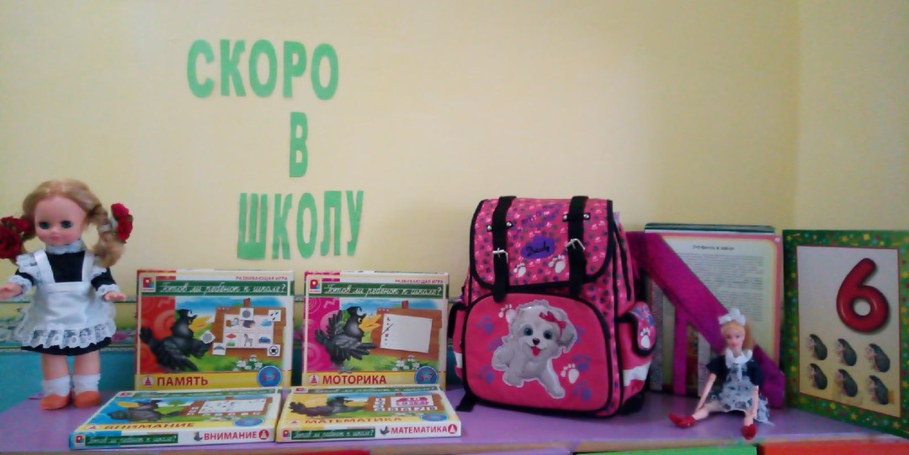
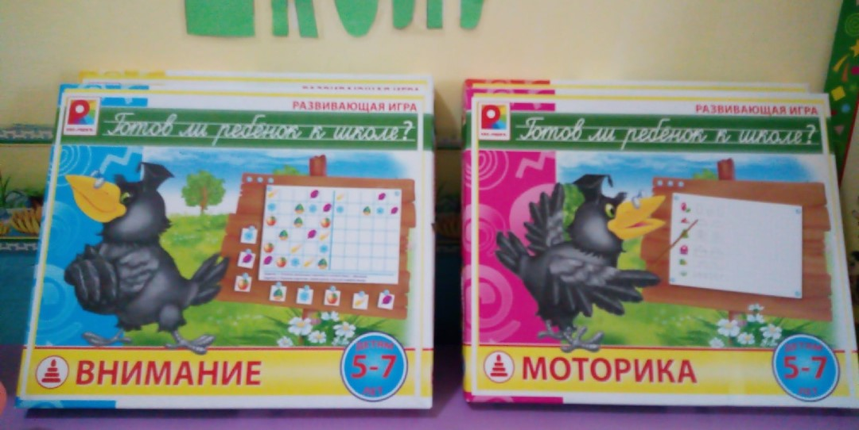

Slide 14
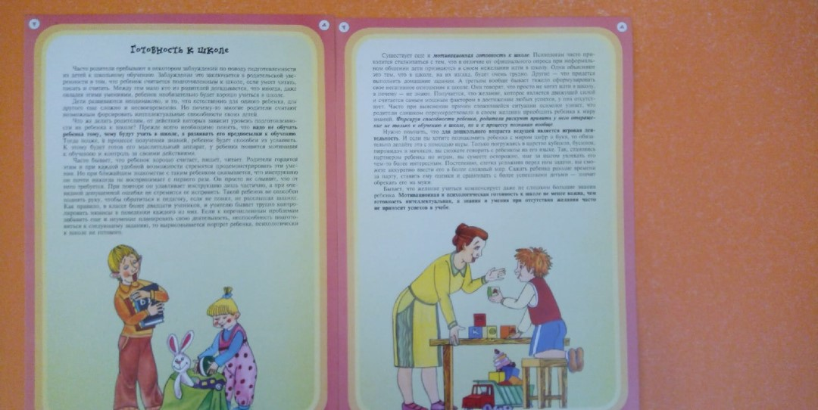
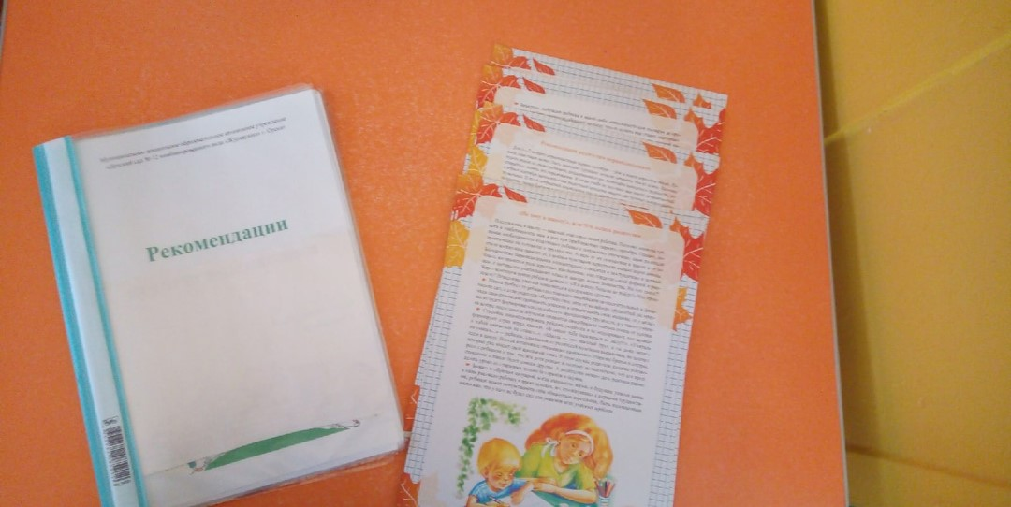

Slide 15
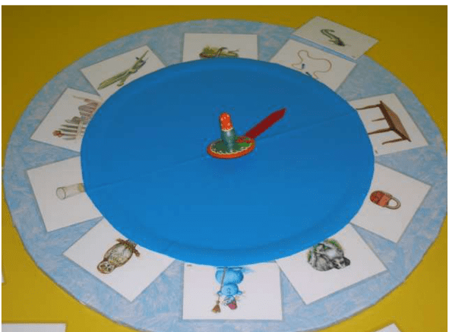
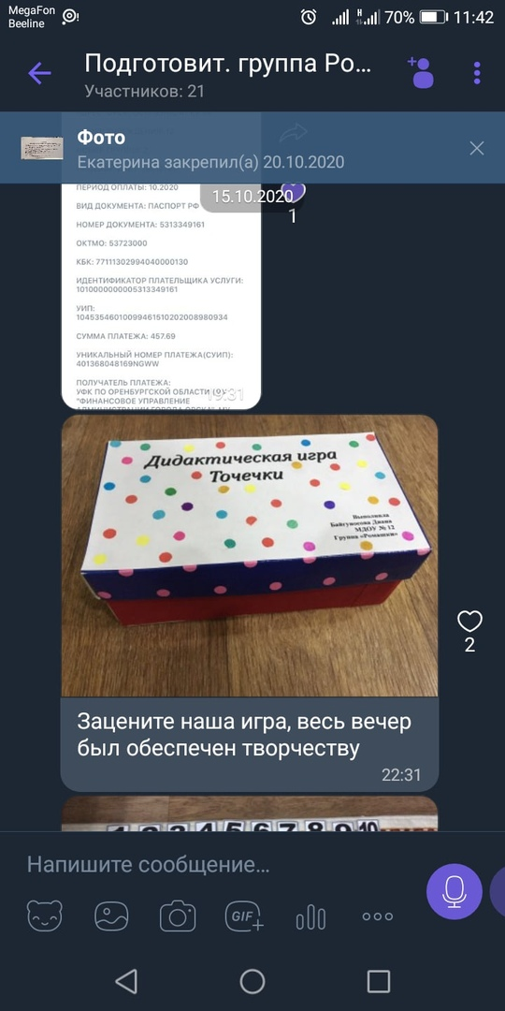
Дидактическая игра
«Что для школы нужно»
Цель дид.игры «Точечки» упражнять детей в счете

Slide 16
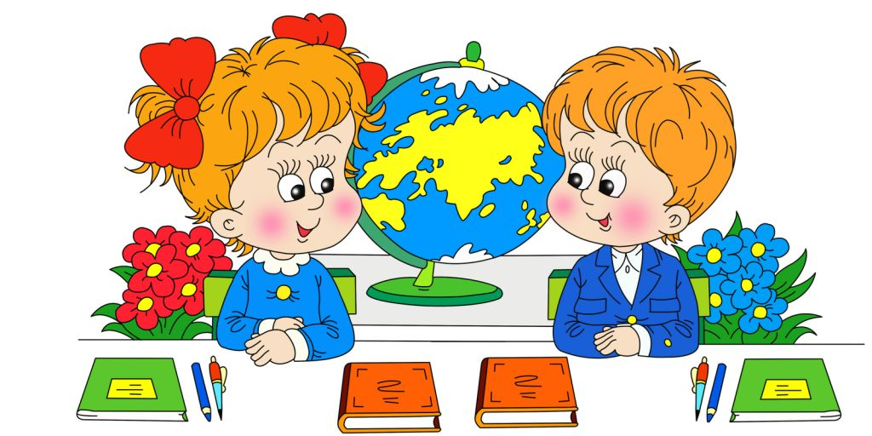
Спасибо за внимание!

